Slide 1
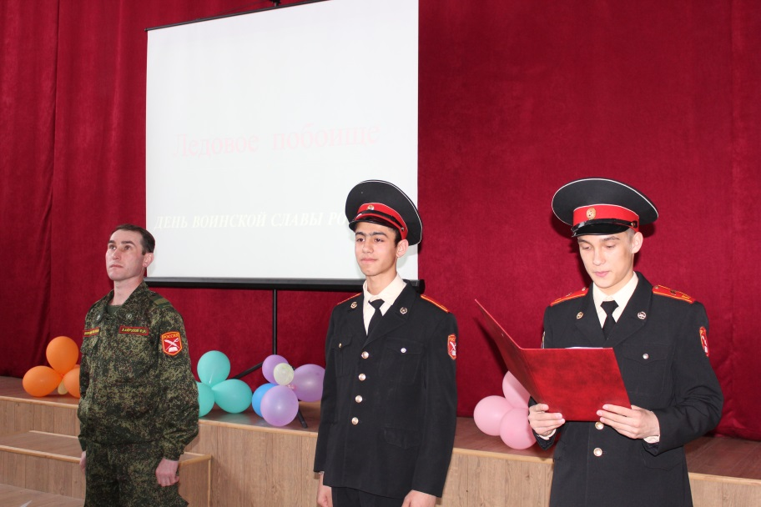
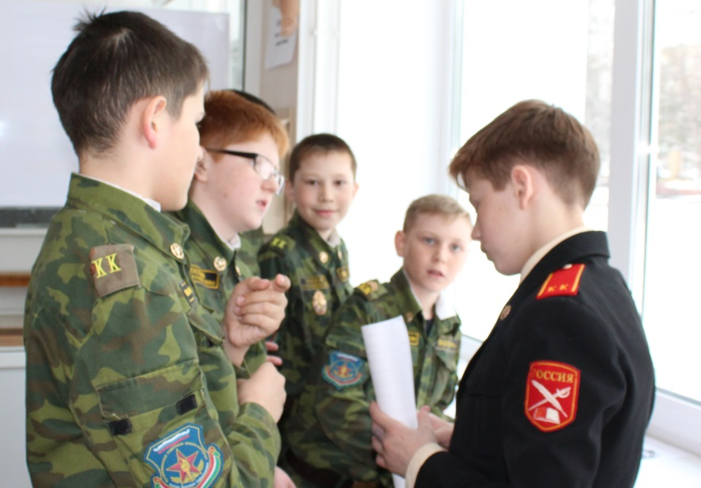
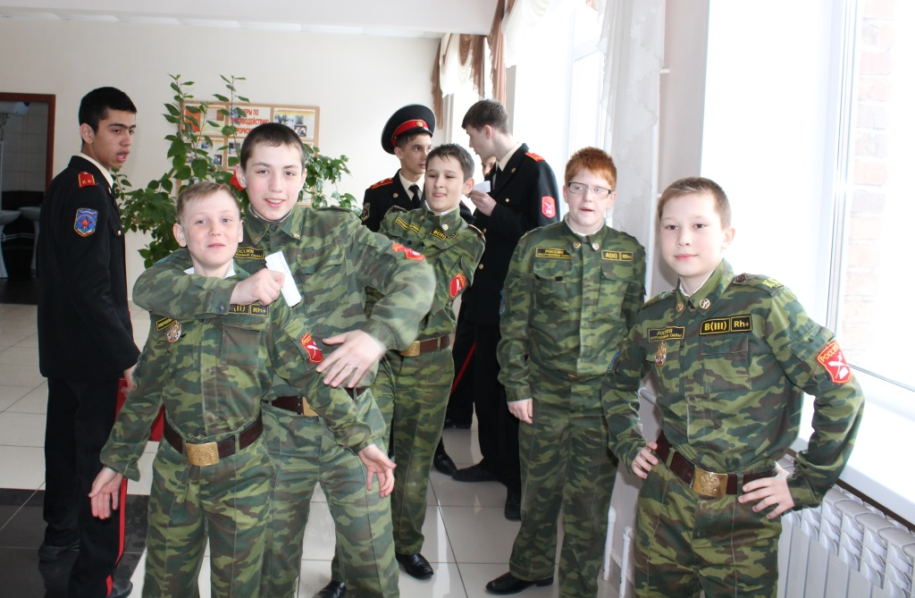
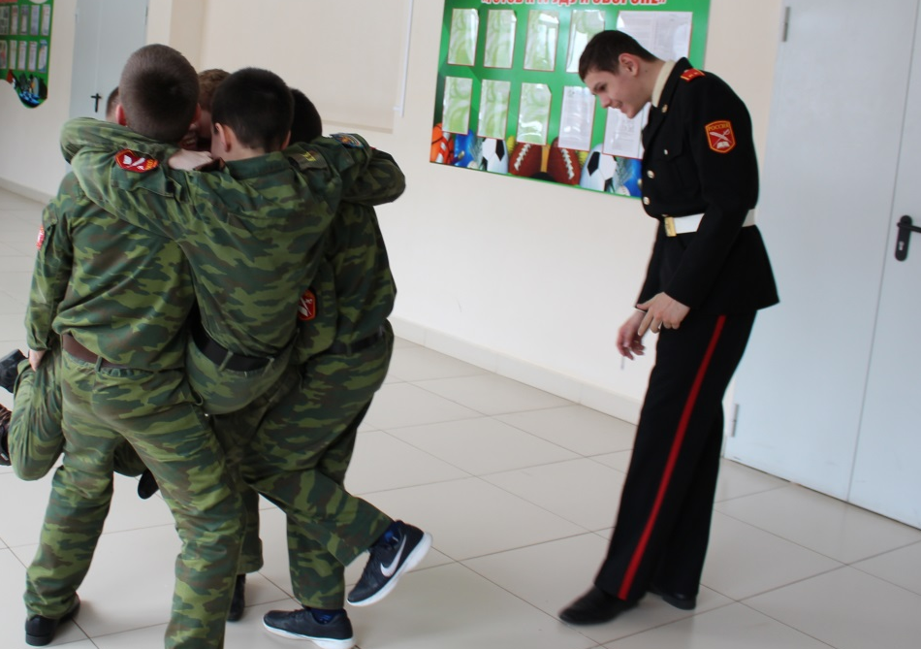
Ледовое побоище
Лидеры кадетского самоуправления 8 А класса провели для кадет 5-7 классов исторический квест, а для старшекласников просмотр художественного фильма «Ледовое побоище»

